Slide 1
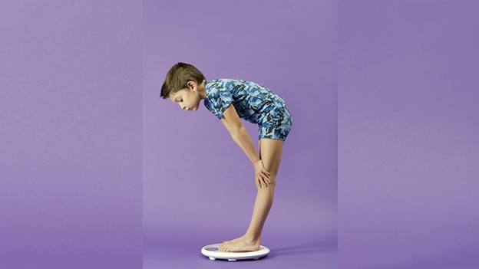
ANO
RE
XIA
¿Tu pequeño esta obsesionado por estar delgado?
I
N
F
A
N
T
I
L
¿No quiere comer?
¿Tiene miedo a aumentar de peso?
¿Se preocupa por cuantas calorías ingiere?
Consulta un especialista

